Slide 1
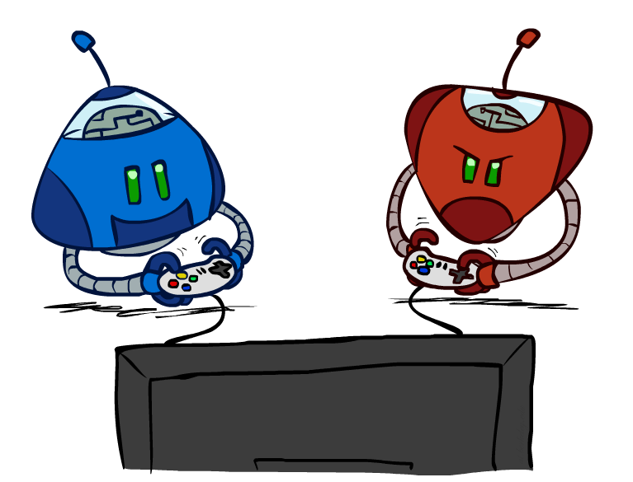
هوش مصنوعی
جستجوی متخاصم
دانشگاه ایلام
(در تهیه ی این اسلایدها از مطالب موجود در ai.berkeley.edu استفاده شده است)
Notes:
Please retain proper attribution, including the reference to ai.berkeley.edu. Thanks!

Slide 2
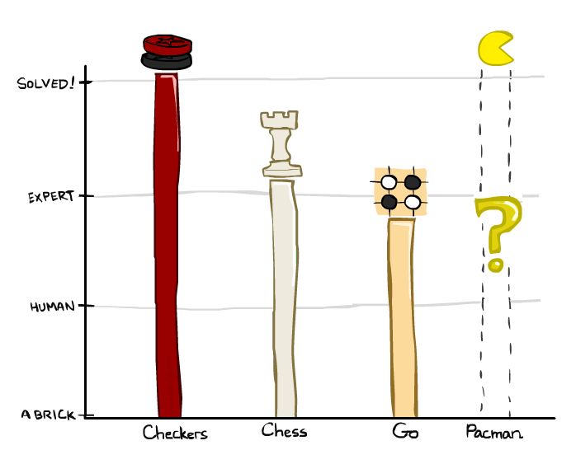
Game Playing State-of-the-Art
Checkers: اولین برنامه کامپیوتری سال 1950 نوشته شد. سال 1994 کامپیوتر انسان را شکست داد. سال 2007 به طور کامل حل شد.
شطرنج: سال 1997 گری گاسپلروف از دیپ بلو شکست خورد. دیپ بلو در هر ثانیه 200 میلیون حرکت را امتحان می کرد.
Go: در سال 2016 کامپیوتر موفق به شکست بهترین بازیکن این بازی شد.
Pacman

Slide 3
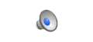
دموی pacman

Slide 4
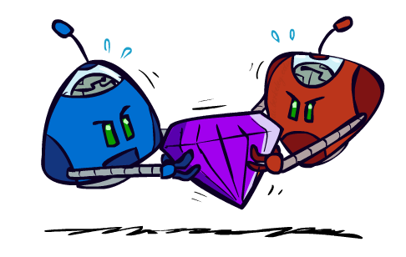
بازیهای خصمانه

Slide 5
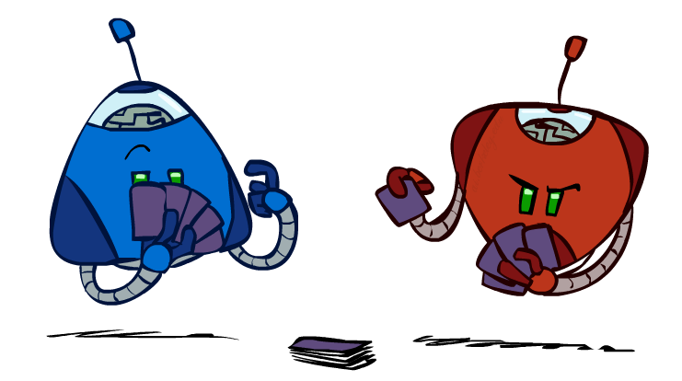
انواع بازیها
انواع مختلفی از بازی وجود دارد!
محورها:
قطعی یا تصادفی؟
تعداد بازیگران: یک، دو یا بیشتر
جمع صفر؟
اطلاعات کامل (آیا حالتها کاملا قابل مشاهده هستند؟)
الگوریتمهایی می خواهیم که یک راهبرد (سیاست) را محاسبه کنند که در هر حالت به ما بگویند بهترین حرکت بعدی چیست؟

Slide 6
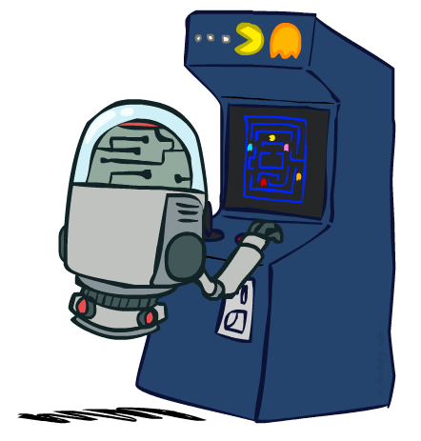
بازیهای قطعی
یکی از فرمول بندیهای ممکن:
حالتها: S (حالت شروع s₀)
بازیگران: P={1...N} (معمولا نوبتی بازی می کنند)
اعمال: A (به بازیگر و حالت بستگی دارد)
تابع انتقال: SxA → S
حالت نهایی: S → {true,false}
سود حالت نهایی: SxP → R
راه حل برای هر بازیگر یک راهبرد است: S → A

Slide 7
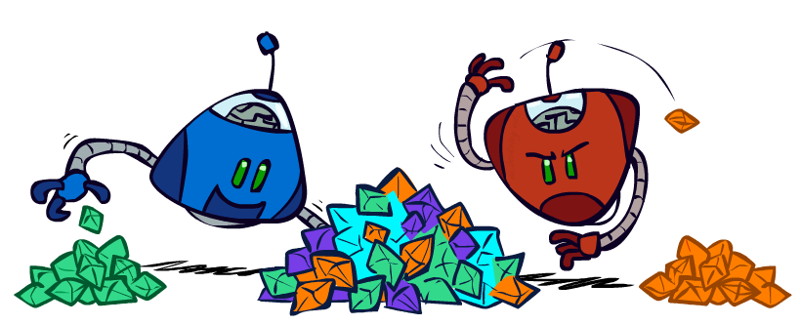
بازیهای با جمع صفر
بازیهای با جمع صفر
هر عامل یک رقیب دارد که مجموع سود آنها صفر است.
هر مقداری که سود یک عامل را بیشینه کند، سود رقیب را کمینه می کند.
خصمانه و رقابت محض
بازیهای کلی
سود عامل به بقیه عاملها بستگی ندارد.
همکاری، بی توجهی، رقابت و ... امکان پذیر است.
بعدا راجع به بازیهای با مجموع ناصفر بیشتر بحث خواهیم کرد.

Slide 8

جستجوی خصمانه

Slide 9
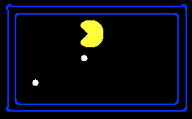
درخت تک عامل
8
2
0
…
2
6
…
4
6

Slide 10
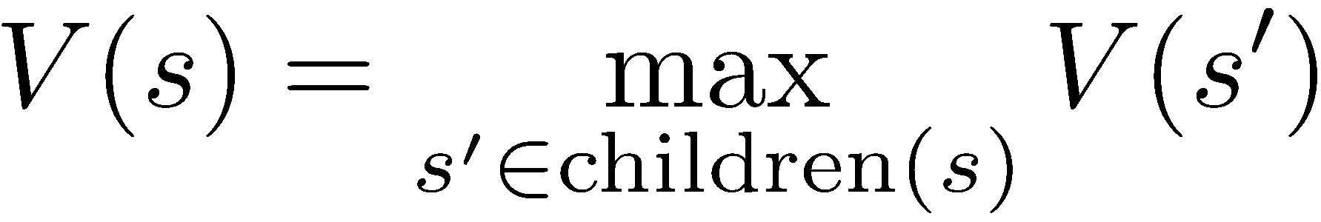
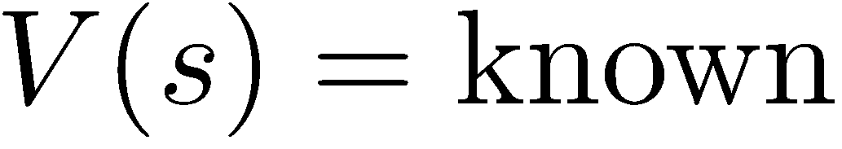
ارزش هر حالت
ارزش هر حالت: بیشترین ارزش قابل حصول در آن حالت
حالتهای غیر پایانی:
8
2
0
…
2
6
…
4
6
حالتهای پایانی:

Slide 11

درختان بازی خصمانه
-20
-8
…
-18
-5
…
-10
+4
-20
+8

Slide 12
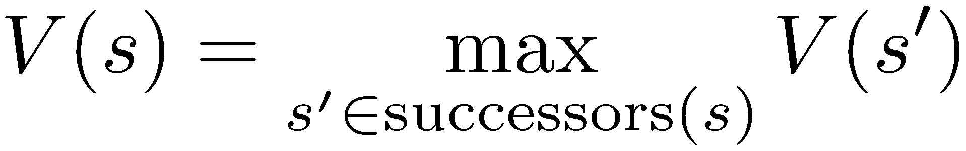
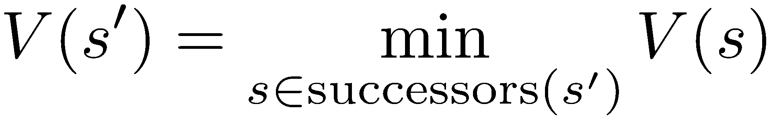
مقادیر Minimax
حالتهای تحت کنترل ما:
حالتهای تحت کنترل رقیب:
-8
-5
-10
+8
حالتهای پایانی:

Slide 13
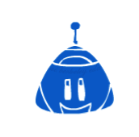
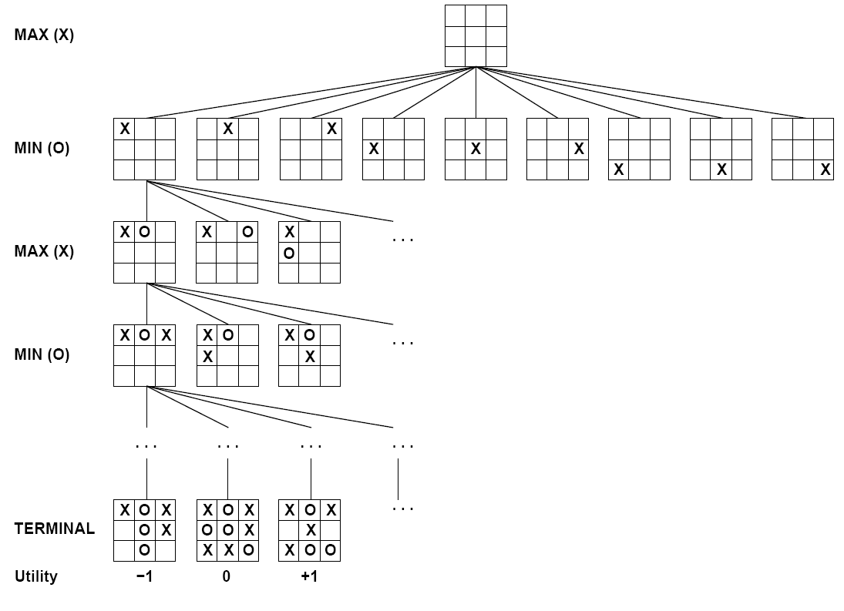

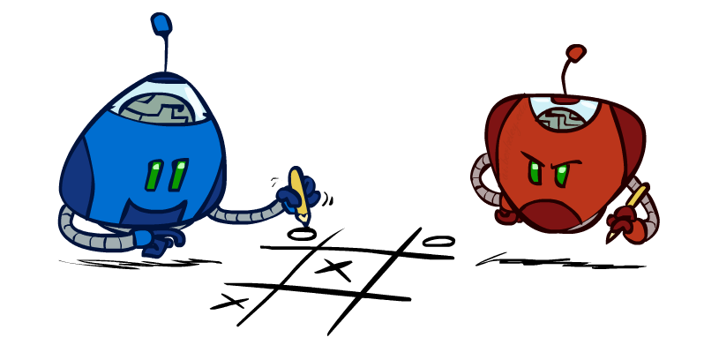
درخت بازی دوز

Slide 14
جستجوی خصمانه (Minimax)
مقادیر Minimax: به صورت بازگشتی محاسبه می شوند.
بازیهای قطعی با جمع صفر:
دوز، شطرنج و checkers
برد یک طرف معادل باخت طرف مقابل است.
جستجوی Minimax:
درخت جستجوی فضای حالت
بازیگران به نوبت بازی می کنند.
محاسبه مقدار minimax برای هر نود: بیشترین سود ممکن در مقابل یک رقیب بهینه
5
max
2
5
min
8
2
5
6
مقادیر پایانی:
جزیی از بازی هستند.

Slide 15
پیاده سازی Minimax
def max-value(state):
initialize v = -∞
for each successor of state:
v = max(v, min-value(successor))
return v
def min-value(state):
initialize v = +∞
for each successor of state:
v = min(v, max-value(successor))
return v

Slide 16
پیاده سازی Minimax (Dispatch)
def value(state):
if the state is a terminal state: return the state’s utility
if the next agent is MAX: return max-value(state)
if the next agent is MIN: return min-value(state)
def max-value(state):
initialize v = -∞
for each successor of state:
v = max(v, value(successor))
return v
def min-value(state):
initialize v = +∞
for each successor of state:
v = min(v, value(successor))
return v
Notes:
Pick an order for two reasons: sequential processor and pruning

Slide 17
مثال Minimax
3
12
8
2
4
6
14
5
2

Slide 18
کارآیی Minimax
Minimax چقدر کارآ است؟
کاملا شبیه DFS است.
زمان: O(b^{m})
حافظه: O(bm)
مثال: در شطرنج:b ≈ 35, m ≈ 100
راه حل قطعی برای شطرنج قابل حصول نیست.
اما آیا مجبوریم کل درخت را بگردیم؟

Slide 19
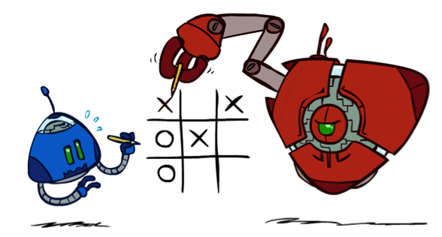
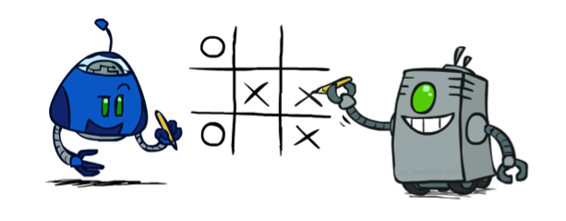
خواص Minimax
max
min
10
10
9
100
اگر با بازیگر بهینه بازی کنیم بهتر است به امتیاز 10 قانع باشیم
اما اگر طرف مقابل احتمالا اشتباه کند، امتیاز 100 قابل حصول است.

Slide 20
دموی pacman در مقابل رقیب بهینه

Slide 21
دموی pacman در مقابل رقیب غیر بهینه

Slide 22
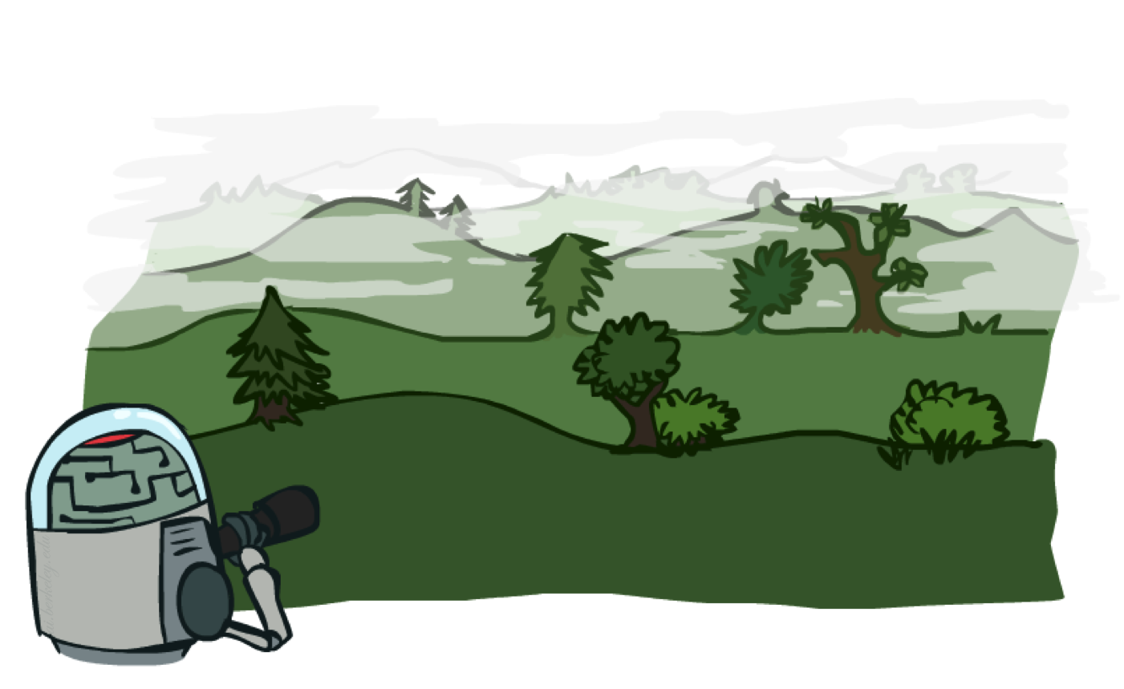
محدودیت منابع

Slide 23
محدویتهای منابع
4
max
مشکل: در مسائل واقعی نمی توان کل برگها را گشت.
راه حل: جستجوی با عمق محدود
به جای جستجوی کل درخت، فقط تا عمق محدودی جستجو مس کنیم.
برای نودهای غیر پایانی یک تابع ارزیابی می نویسیم که سودمندی آن حالت را تخمین بزند.
مثال:
فرض کنید ما 100 ثانیه وقت داریم و در هر ثانیه می توانیم 10K نود را بگردیم.
لذا در حرکت حدکثر می توانیم 1M نود را بگردیم.
با استفاده از روش α-β و توانایی فوق می توانیم در شطرنج به عمق 8 برسیم.
دیگر بازی بهینه نیست.
داشتن لایه های بیشتر تفاوت بزرگی را رقم می زند.
می توان از عمیق کردن تکراری استفاده کرد.
-2
4
min
-1
-2
4
9
?
?
?
?

Slide 24
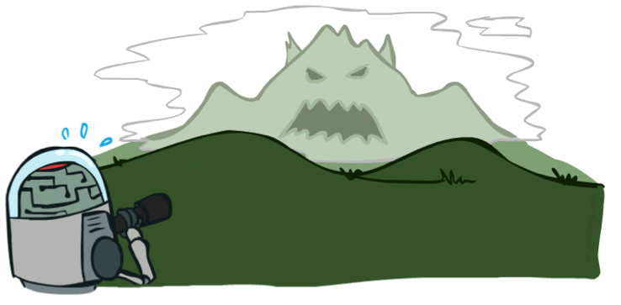
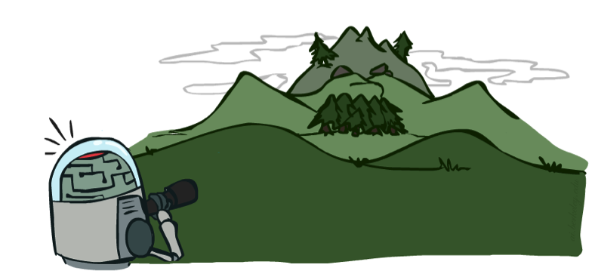
اهمیت عمق
توابع ارزیابی ناقص هستند.
هر چه تابع ارزیابی در عمق بیشتری از درخت باشد، میزان کیفیت این تابع اهمیت کمتری دارد.
دوباره یک مصالحه بین پیچیدگی شاخصها و پیچیدگی محاسباتی داریم.

Slide 25
دموی عمق 2

Slide 26
عمق 10

Slide 27
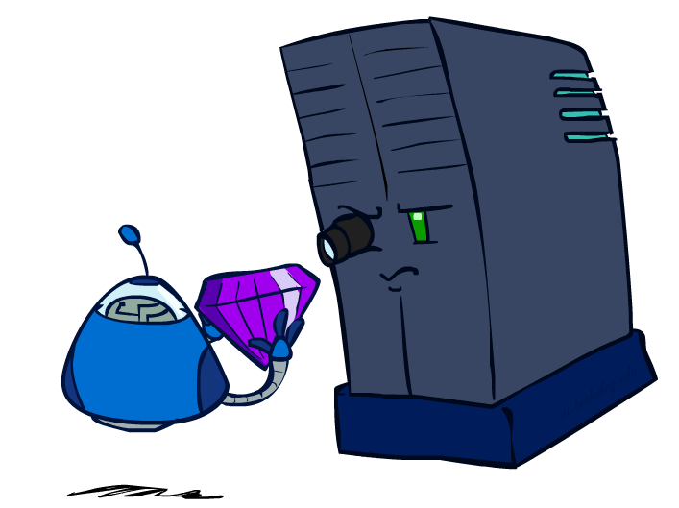
توابع ارزیابی

Slide 28
Evaluation Functions
توابع ارزیابی به نودهای غیرپایانی امتیاز می دهند.
تابع ایده آل: مقدار minimax واقعی را برای هر موقعیت برمی گرداند.
در عمل؛ تابع ارزیابی یک جمع وزندار از شاخصها است.
e.g. f₁(s) = (num white queens – num black queens), etc.

Slide 29
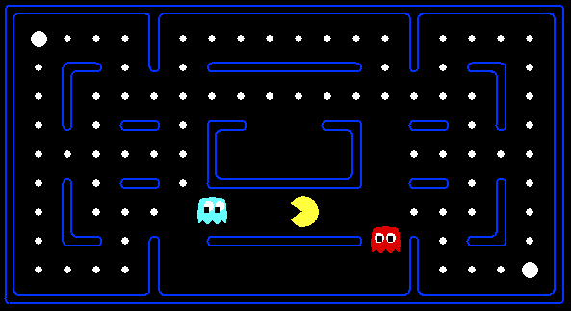




تابع ارزیابی برای pacman

Slide 30
دموی عمق 2

Slide 31
دلیل مشکل دموی اسلاید قبلی
عاملهایی که دوباره برنامه ریزی می کنند:
اگر الان نقاط را بخورم، امتیازم بالا می رود.
اگر بعدا نقاط را بخورم، امتیازم همان اندازه بالا می رود.
بعد از خوردن نقاط، هیچ کار قابل انجام دیگری ندارم.
بنابراین، انتظار و خوردن نقاط به یک اندازه خوب هستند. لذا، ممکن است به غرب برود و دوباره به شرق برگردد.

Slide 32
حل مشکل (تخصیص امتیاز بیشتر برای نزدیک شدن به نقاط)

Slide 33
هماهنگی بین دشمنان

Slide 34
همکاری بین رقبا

Slide 35
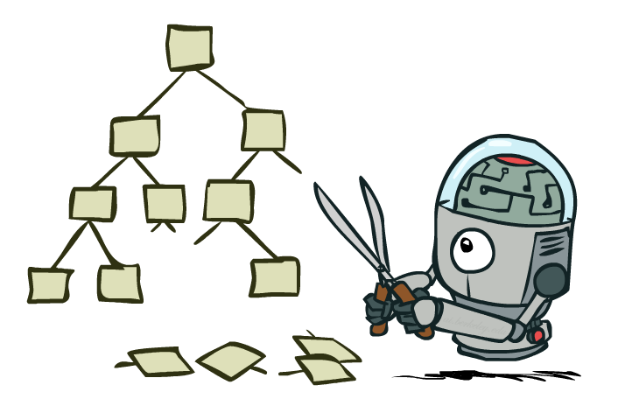
هرس کردن درخت بازی

Slide 36
مثال Minimax
3
12
8
2
4
6
14
5
2

Slide 37
هرس کردن Minimax
3
12
8
2
14
5
2

Slide 38
هرس Alpha-Beta
پیکربندی کلی (نسخه MIN )
ما در نودی مثل n مقدار MIN-VALUE را محاسبه می کنیم.
فرض کنید a بیشترین مقداری باشد که تابع MAX بالایی تا کنون کسب کرده است.
ما می خواهیم توی فرزندان n بگردیم.
اگر مقادیر یکی از فرزندان n از a کمتر باشد، نیازی به محاسبه ی بقیه ی فرزندان نیست.
نسخه MAX قرینه حالت بالا است.
MAX
MIN
a
MAX
MIN
n

Slide 39
پیاده سازی Alpha-Beta
α: MAX’s best option on path to root
β: MIN’s best option on path to root
def max-value(state, α, β):
initialize v = -∞
for each successor of state:
v = max(v, value(successor, α, β))
if v ≥ β return v
α = max(α, v)
return v
def min-value(state , α, β):
initialize v = +∞
for each successor of state:
v = min(v, value(successor, α, β))
if v ≤ α return v
β = min(β, v)
return v
Notes:
Pick an order for two reasons: sequential processor and pruning

Slide 40
خواص هرس Alpha-Beta
هرس کردن روی نتیجه نهایی در ریشه تاثیری ندارد.
اما مقادیر نودهای میانی ممکن است غلط باشند.
ترتیب فرزندان در کیفیت هرس موثر هستند.
با بهترین ترتیب:
پیجیدگی زمانی : O(b^{m/2})
می توان عمق را دو برابر کرد!
برای مسائلی مثل شطرنج کماکان امیدوار کننده نیست.
max
min
10
10
0

Slide 41
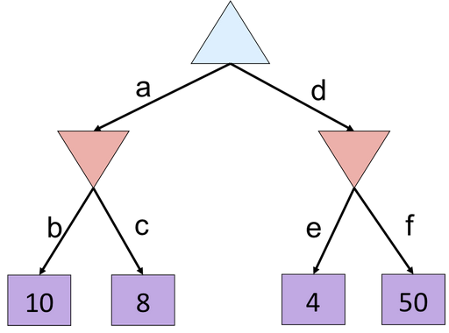
کوییز 1

Slide 42
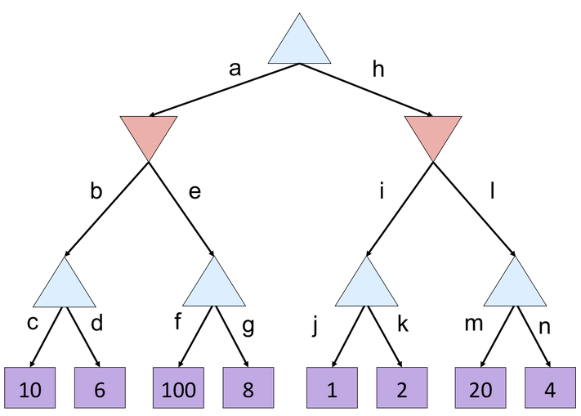
کوییز 2

Slide 43
Iterative Deepening
Iterative deepening uses DFS as a subroutine:
Do a DFS which only searches for paths of length 1 or less. (DFS gives up on any path of length 2)
If “1” failed, do a DFS which only searches paths of length 2 or less.
If “2” failed, do a DFS which only searches paths of length 3 or less.
….and so on.
Why do we want to do this for multiplayer games?
Note: wrongness of eval functions matters less and less the deeper the search goes!
b
…

